Slide 1
第七章 Pólya定理
计算机科学与技术学院

Slide 2
Pólya定理
设S=[1,n], M={S1,S2,…Sm}是m种颜色的集合，对S中的元素用M中的颜色着色，得到的各种着色方案，共有m ^{n} 种着色方案。
两种涂色方案等价是指：存在置换，将S中元素的一种染色方案变为另一种方案。求共有多少种不等价的方案？
计算机科学与技术学院

Slide 3
Pólya定理
(1)
(2)
f₁
f₂
(3)
f₃
f₄
f₅
f₆
4
1
(4)
f₇
f₈
f₉
f₁₀
3
2
(5)
f₁₁
f₁₂
(6)
计算机科学与技术学院
f₁₃
f₁₄
f₁₅
f₁₆

Slide 4
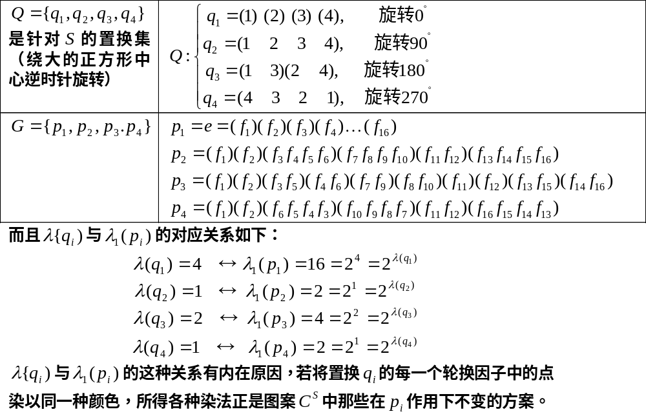
Burnside引理v.s.Pólya定理
计算机科学与技术学院

Slide 5
Pólya定理
定义7.5.1 任意一种涂色方案可以表示为一个映射f: S-> C ，其中f规定了S中各个元素的染色方案，它将任意a∈S染上颜色f(a) ∈ C。
所有这样的映射构成集合C^{S} ，
|C^{S}|= |C| | ^{S|}= m^{n}
这样就出现了两个置换群H 与G:
H作用在集合S上，
G作用在方案集C^{S}上.
计算机科学与技术学院

Slide 6


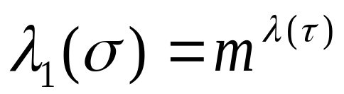
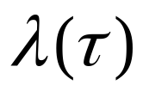

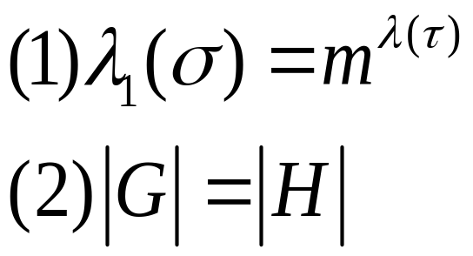
Pólya定理
两个群之间有内在的联系：
对应于 ，相应地在 C^{S}上诱导出一个置换 ， 且有
（ 为置换 中不相杂轮换的个数）
计算机科学与技术学院

Slide 7
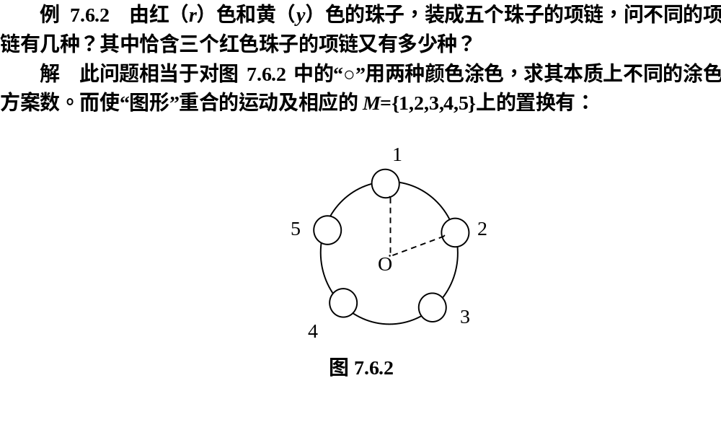
Pólya定理的生成函数形式
计算机科学与技术学院

Slide 8
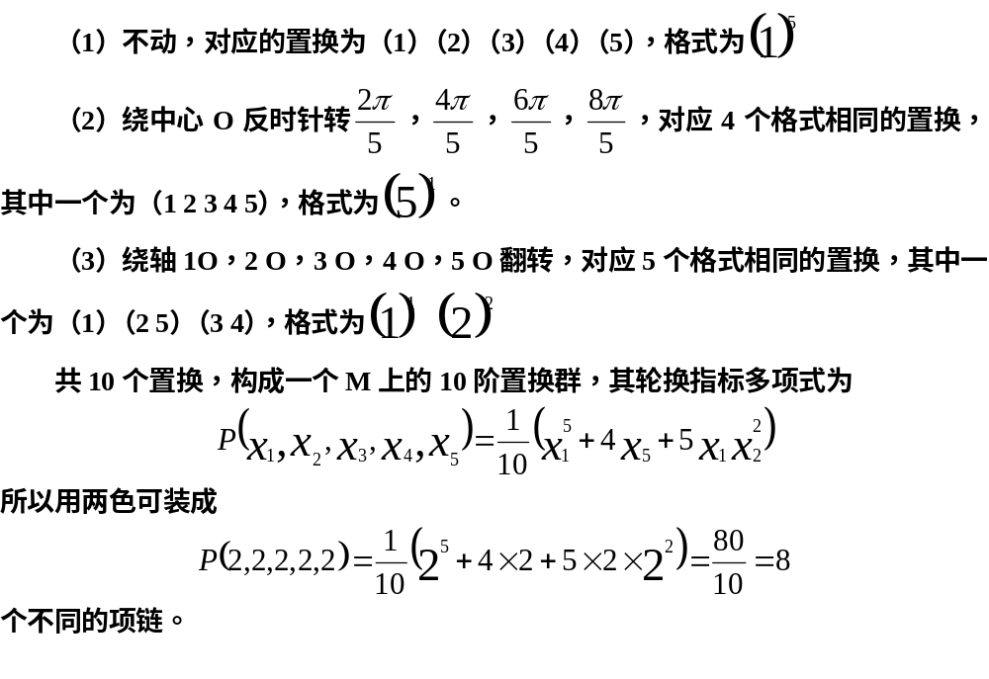
Pólya定理的生成函数形式
1
5
2
O
4
3
计算机科学与技术学院

Slide 9
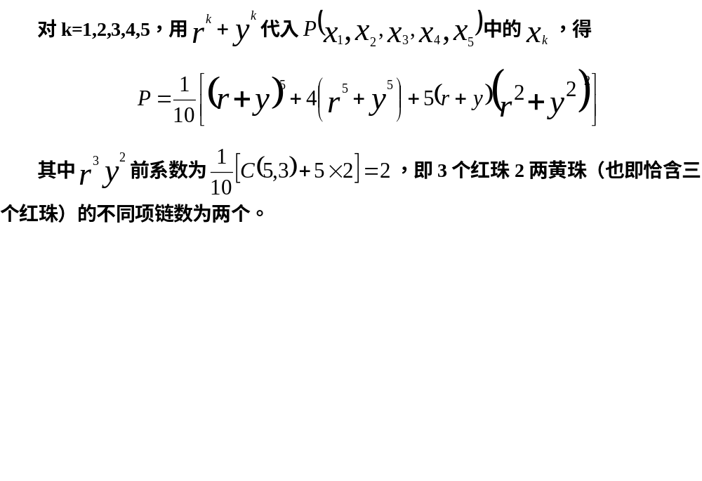
Pólya定理的生成函数形式
计算机科学与技术学院

Slide 10
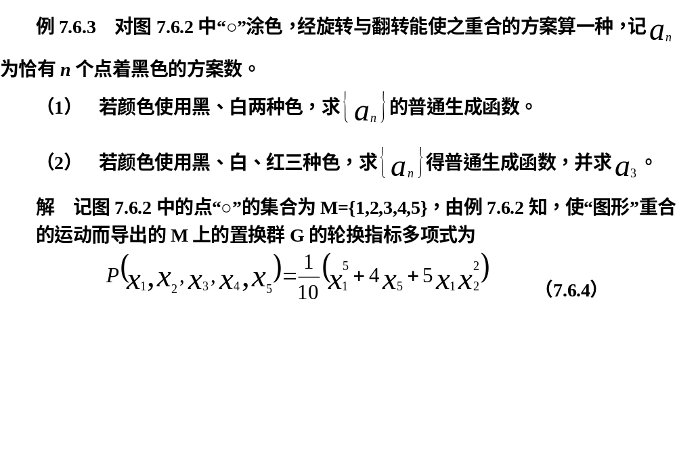
Pólya定理的生成函数形式
1
5
2
O
4
3
计算机科学与技术学院

Slide 11
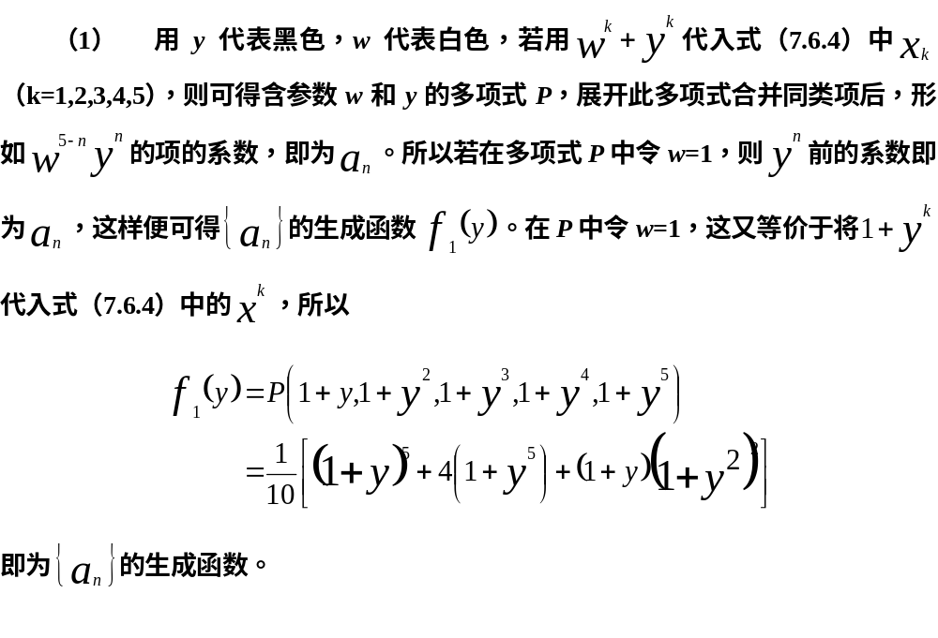
Pólya定理的生成函数形式
计算机科学与技术学院

Slide 12
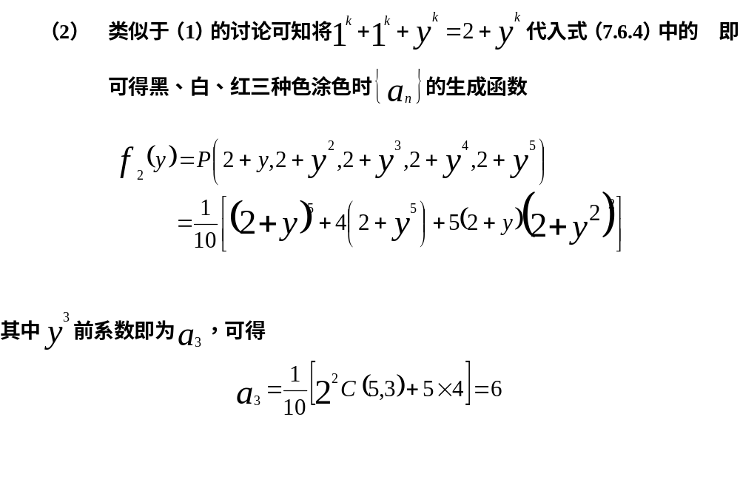
Pólya定理的生成函数形式
计算机科学与技术学院

Slide 13
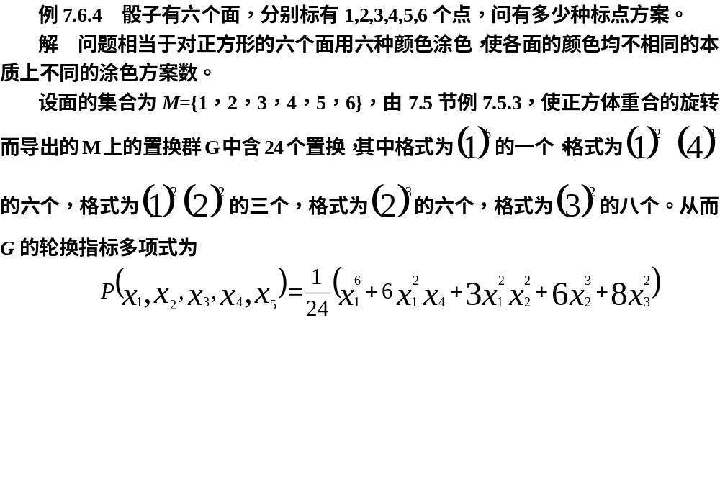
Pólya定理的生成函数形式
计算机科学与技术学院

Slide 14
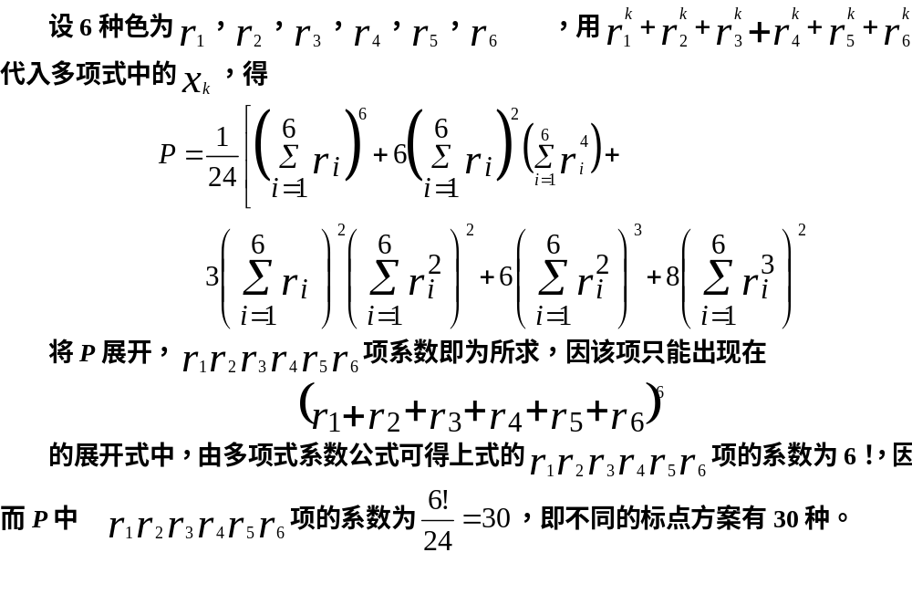
Pólya定理的生成函数形式
计算机科学与技术学院

